Slide 1
利用CNN网络对期货数据预测一段时间的未来20天涨跌
向可

Slide 2
目录
CONTENTS
01
02
03
工作内容概述
项目完成进度
工作总结教训

Slide 3
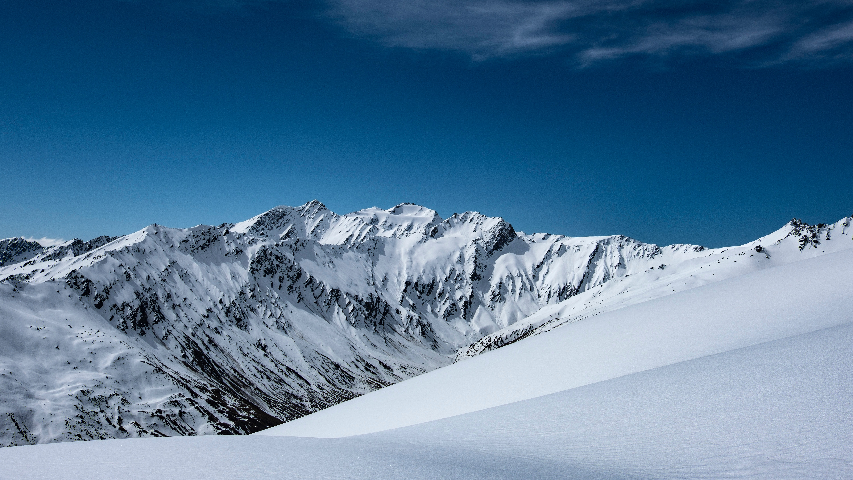
01
工作内容概述

Slide 4
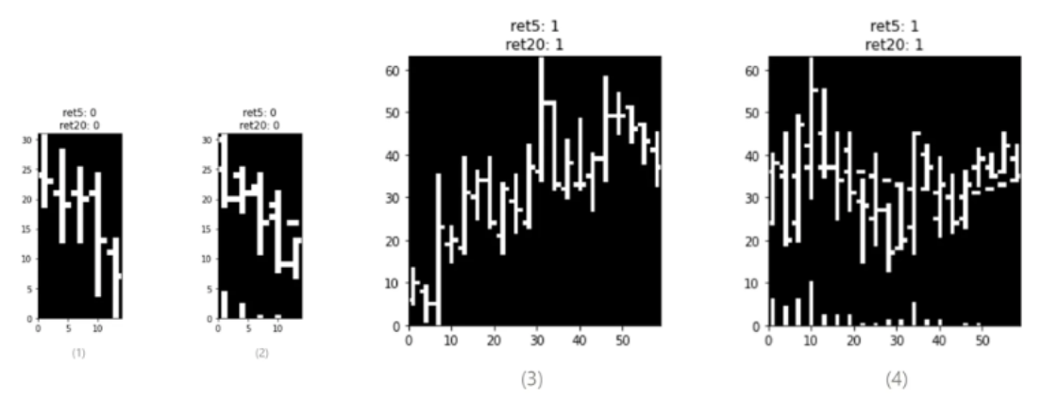
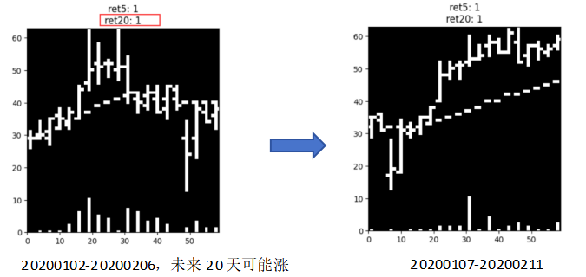
工作内容概述
工作内容概述
ohlc
训练前n年的期货数据，按每20天绘制一张ohlc图（加上MA+volume），同时打上标签，这里一张图的标签是这张图的未来第20天的收益率可能上涨还是下跌的趋势（0/1：up/down），将图传入CNN网络进行训练
这样一来，训练之后，当我们给出最近这个月20天的期货数据，就能得到未来20天可能上涨还是下跌的趋势
MA
Volume

Slide 5


工作内容概述
CNN的输入通常是一幅图像，在我们的设置中，图像是过去市场信息(开盘价、高点、低点和收盘价以及交易量,MA指标)的图，以黑白像素值的矩阵表示。CNN旨在从图像中产生预测，而不需要研究人员手动设计预测特征。并且，CNN将特征提取过程自动化。在给定的“层”中，CNN在空间上平滑图像内容，以减少噪声，并强调与未来回报相关的形状配置。
简而言之，我们使用CNN是因为它能够从原始输入数据中自动提取预测信号，这使得它非常适合引出金融市场背后的模式，但对于人类来说可能过于复杂而无法假设。

Slide 6



为什么选择CNN？
01
领先的CNN架构是为图像分析定制的。因此，为了享受CNN自动信号生成的好处，用CNN自然吸收的格式表示价格数据是有用的，即作为图像。
将时间序列表示为图像允许模型专注于难以梳理的数据的关系属性
02
0

Slide 7
02
项目完成进度

Slide 8
项目完成进度
PART 01
PART 02
PART 03
搭建网络、训练测试推理
数据集预处理
划分训练验证集
将数据集替换为我们服务器的期货数据集并且将时序数据转换为图像信息
选择最佳划分训练验证集的方式
搭建CNN网络进行训练、测试
和推理

Slide 9


PART1.数据集预处理
预处理
时序数据转换为图片
初始数据集是我们服务器上的数据，但数据集比较杂且多，最终根据各期货主力月，汇总合成一个文件
文字
窗口切片
绘制图片标签
文字
这里设置的窗口（lookback=20）即训练传入的一张图片包含20天的交易数据，例如从第1天开始，[0:20]绘制一张图片，[1:21]数据绘制下一张图片。
训练集中，一张图片对应着一个标签（ret5/ret20）：0或1，而每张图片都有一个valid_date，就是一张图片的最后一天的日期，这张图片的标签就是当前图片valid_date的后5天的收盘价相对于当前图片里最后一天的收盘价的涨跌情况，若为负数，则为0，若为整数则为1

Slide 10
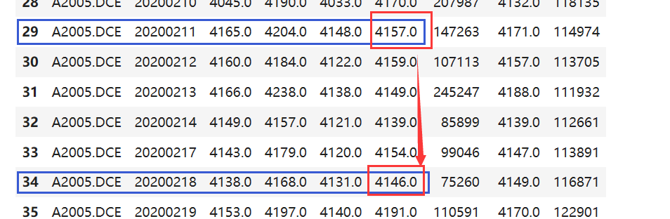
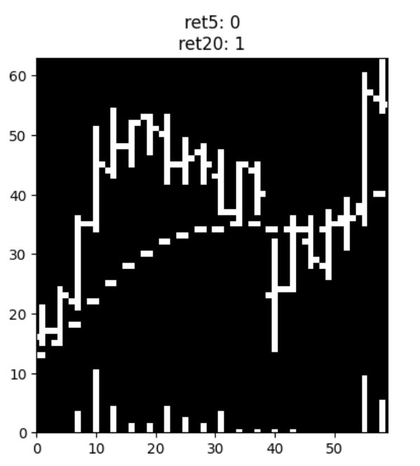
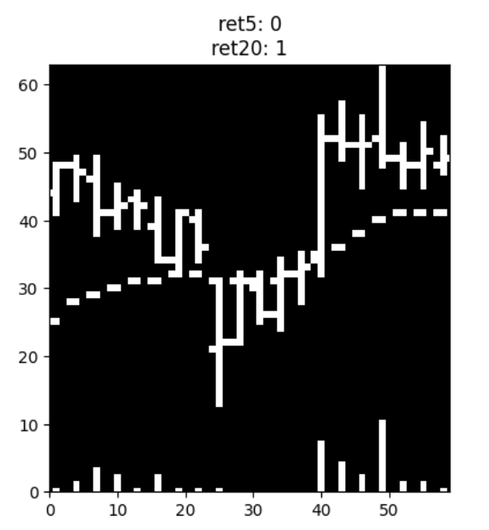
图片标签意义
文字
相对跌了
文字
valid_date:20200211
valid_date:20200218

Slide 11
PART2.划分训练验证集
通过循环计数得知，当设定划分日期为20210601时，训练验证集能近似等于7:3
这里的划分不是按照数据集索引的划分，而是设置了一个双重循环，对每一只期货品种来看，有多天数据即每一只期货可生产k张ohlc图片。
我们抽取每只期货的以20210601前的图片做训练集（每只期货20200101-20210601），每只期货的以20210601后的图片做验证集（每只期货20210601-20221231）
目前训练验证集共有10万张图片

Slide 12
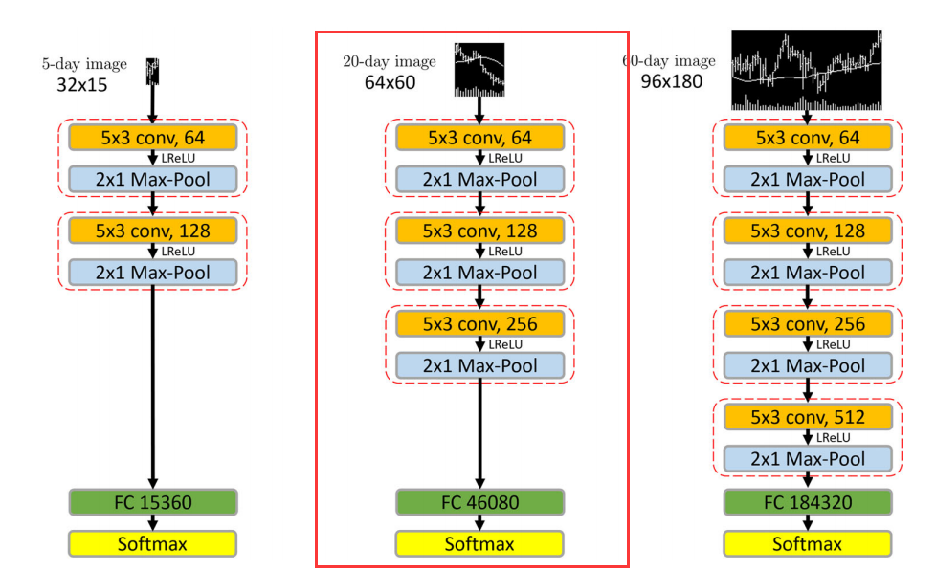
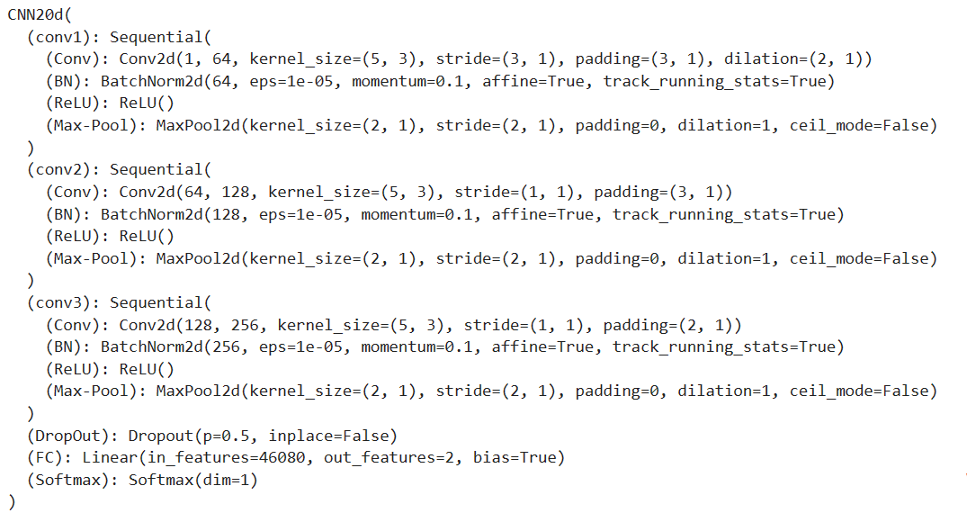
PART3.构建网络、训练、测试、推理
构建网络
文字
文字

Slide 13
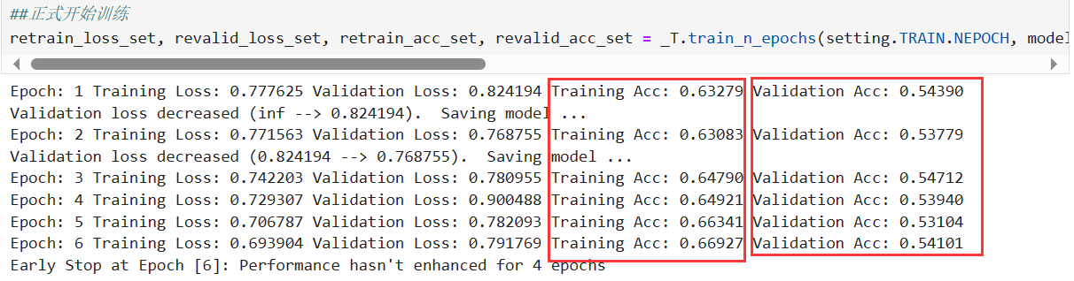
PART3.构建网络、训练、测试、推理
训练
训练过程实际上是把一张张图片传入网络，将输出的和真实的target标签计算loss并不断反向传导，使loss不断减少，即使网络的输出不断逼近真实标签target。 训练还有一个很重要的部分就是调参，见config文件夹中的配置文件 其中，有这样一些超参数使有待调整的： ·NEPOCH: 100 ·LEARNING_RATE: 0.000001 ·WEIGHT_DECAY: 0.001 ·EARLY_STOP_EPOCH: 6
文字
文字

Slide 14
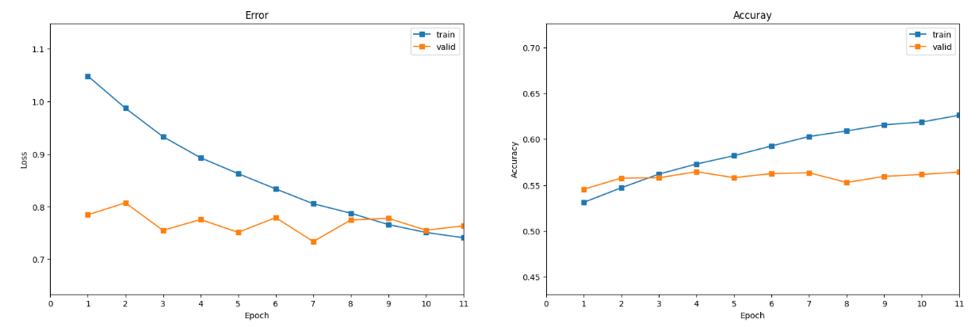
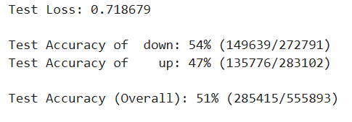
PART3.构建网络、训练、测试、推理
测试
训练完成后，生成模型，我们需要验证生成的模型在未使用过的数据集上的准确性，这里采用的数据集是20221231-20231231的数据
文字
文字

Slide 15
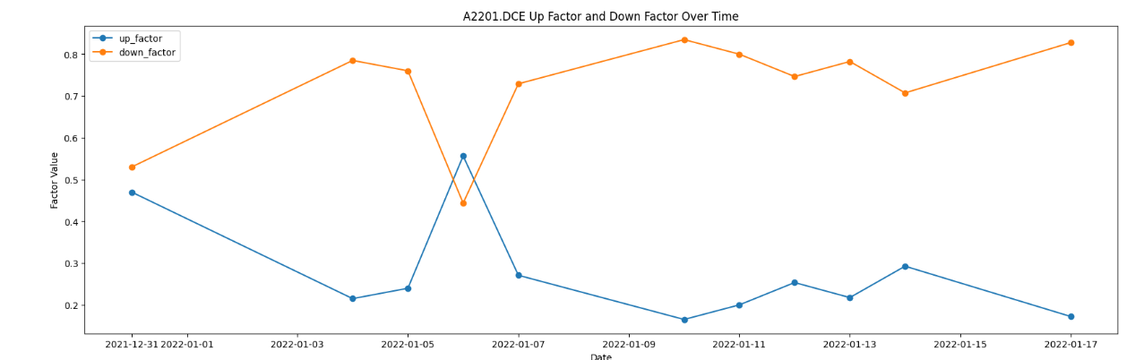
PART3.构建网络、训练、测试、推理
推理
文字
文字
可见A2201.DCE的2022年1月的后半个多月多呈现下跌趋势

Slide 16
03
工作总结教训

Slide 17

工作总结教训
①数据量不够我们只用了2年的数据训练（实际也就只有251971条数据）
√已做，训练集数据增加到了10万张图片
②采样率过低，这里我的采样率是0.1，这导致用于训练的图片不多，后期可以继续加大
√已做，采样率是0.1，训练集数据增加到了10万张图片
③需要继续调参优化
√已做，调整了LEARNING_RATE、WEIGHT_DECAY、EARLY_STOP_EPOCH三项参数
④整个项目过程可能还需在疏漏的bug和不符合期货市场的问题，有待后期找到
问题并且优化
->待完善
⑤生成图像只含有MA指标，如果再加些其他指标可能训练效果更好
->待完善
⑥过采样处理不平衡问题 ->待完善
工作总结教训

Slide 18
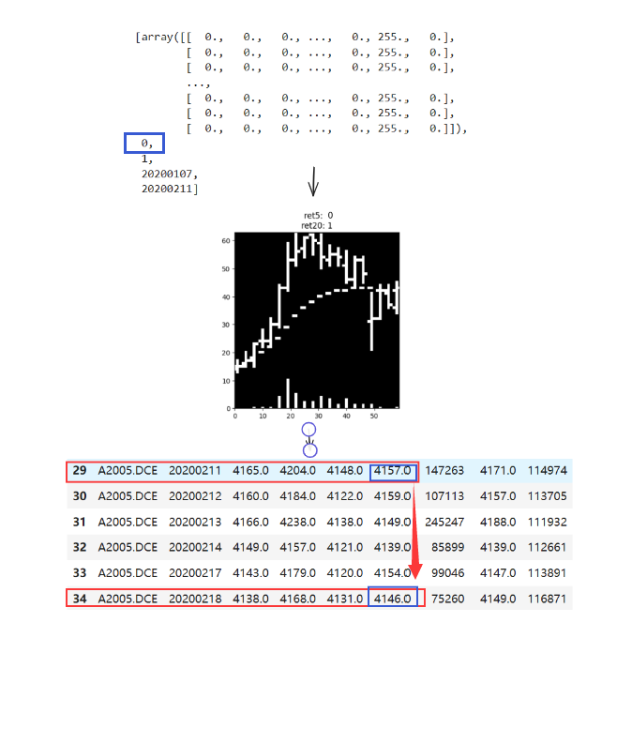
工作总结教训
虽然准确度还未能提上去，但相信当准确率提高了后，我们给出当前20天的k线图，网络能返回未来的第5天相对于当天是涨还是跌，这是一件很有意义的事情。
例如，当网络输出的是1，代表未来第5天相对于今天是涨的，那么我们今天可以买入，持仓5天或者更久再卖出，则很大可能会赚钱。
另外，相对于之前用时序数据对未来的数据进行预测，我们这次用到图片信息预测，这也是很有意义的，仅仅只看时序信息会错过，他们之间的关联性，常见的炒股人一般也是分析k线图，而不是只看数据。
预测为0，显示五天后跌，0218这天收盘价相对于0211这天真的跌了！

Slide 19
谢谢观看
稻小壳
20XX

